Slide 1

Falunapok
és virtuális küzdelem
Mikolasek Zsófia
József Attila Megyei és Városi Könyvtár
Tatabánya
KSZR Műhelynapok, Zalaegerszeg – 2015. november 11.

Slide 2


Slide 3


Slide 4
Miért?
Az ismeretlenség homálya
Falunapi megkeresések
A trendi könyvtáros

Slide 5
Mit nyújtottunk?
Kézműveskedés
Fejlesztő játékok
Meseolvasás
Könyvkuckó
Ajándékok
Beiratkozás

Slide 6
Számok
19 település
4 kolléga
Június 6-szeptember 26.

Slide 7
Mit értünk el?
Személyes kapcsolatok erősödése
Több ezer közvetlenül megszólított potenciális könyvtárhasználó
A könyvtár és a könyvtáros kép megváltozása
Helyszínen 34, utólag 112 fő új beiratkozó

Slide 8
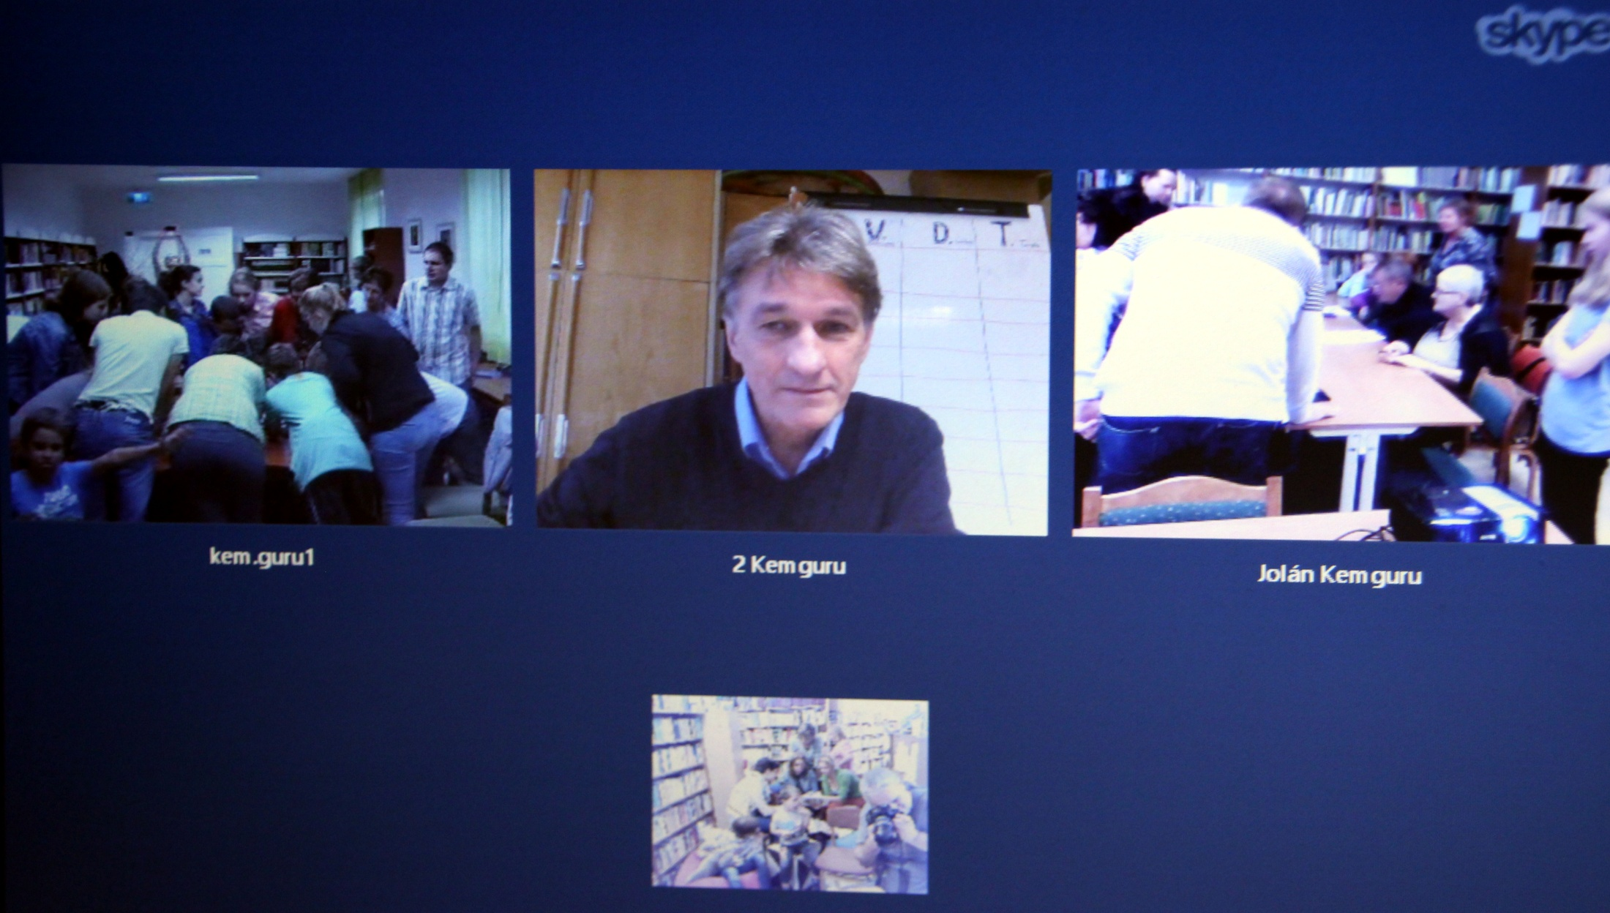
Virtuális küzdelem

Slide 9
Adatok
6 település: Bajna, Dunaalmás, Szomor, Vértesszőlős, Héreg, Tarján
532 km
4 nap

Slide 10
Digitális kompetencia
Helyi érték
Közösségépítés

Slide 11
Az ötlet megszületése és a lebonyolítás
1 év

Slide 12
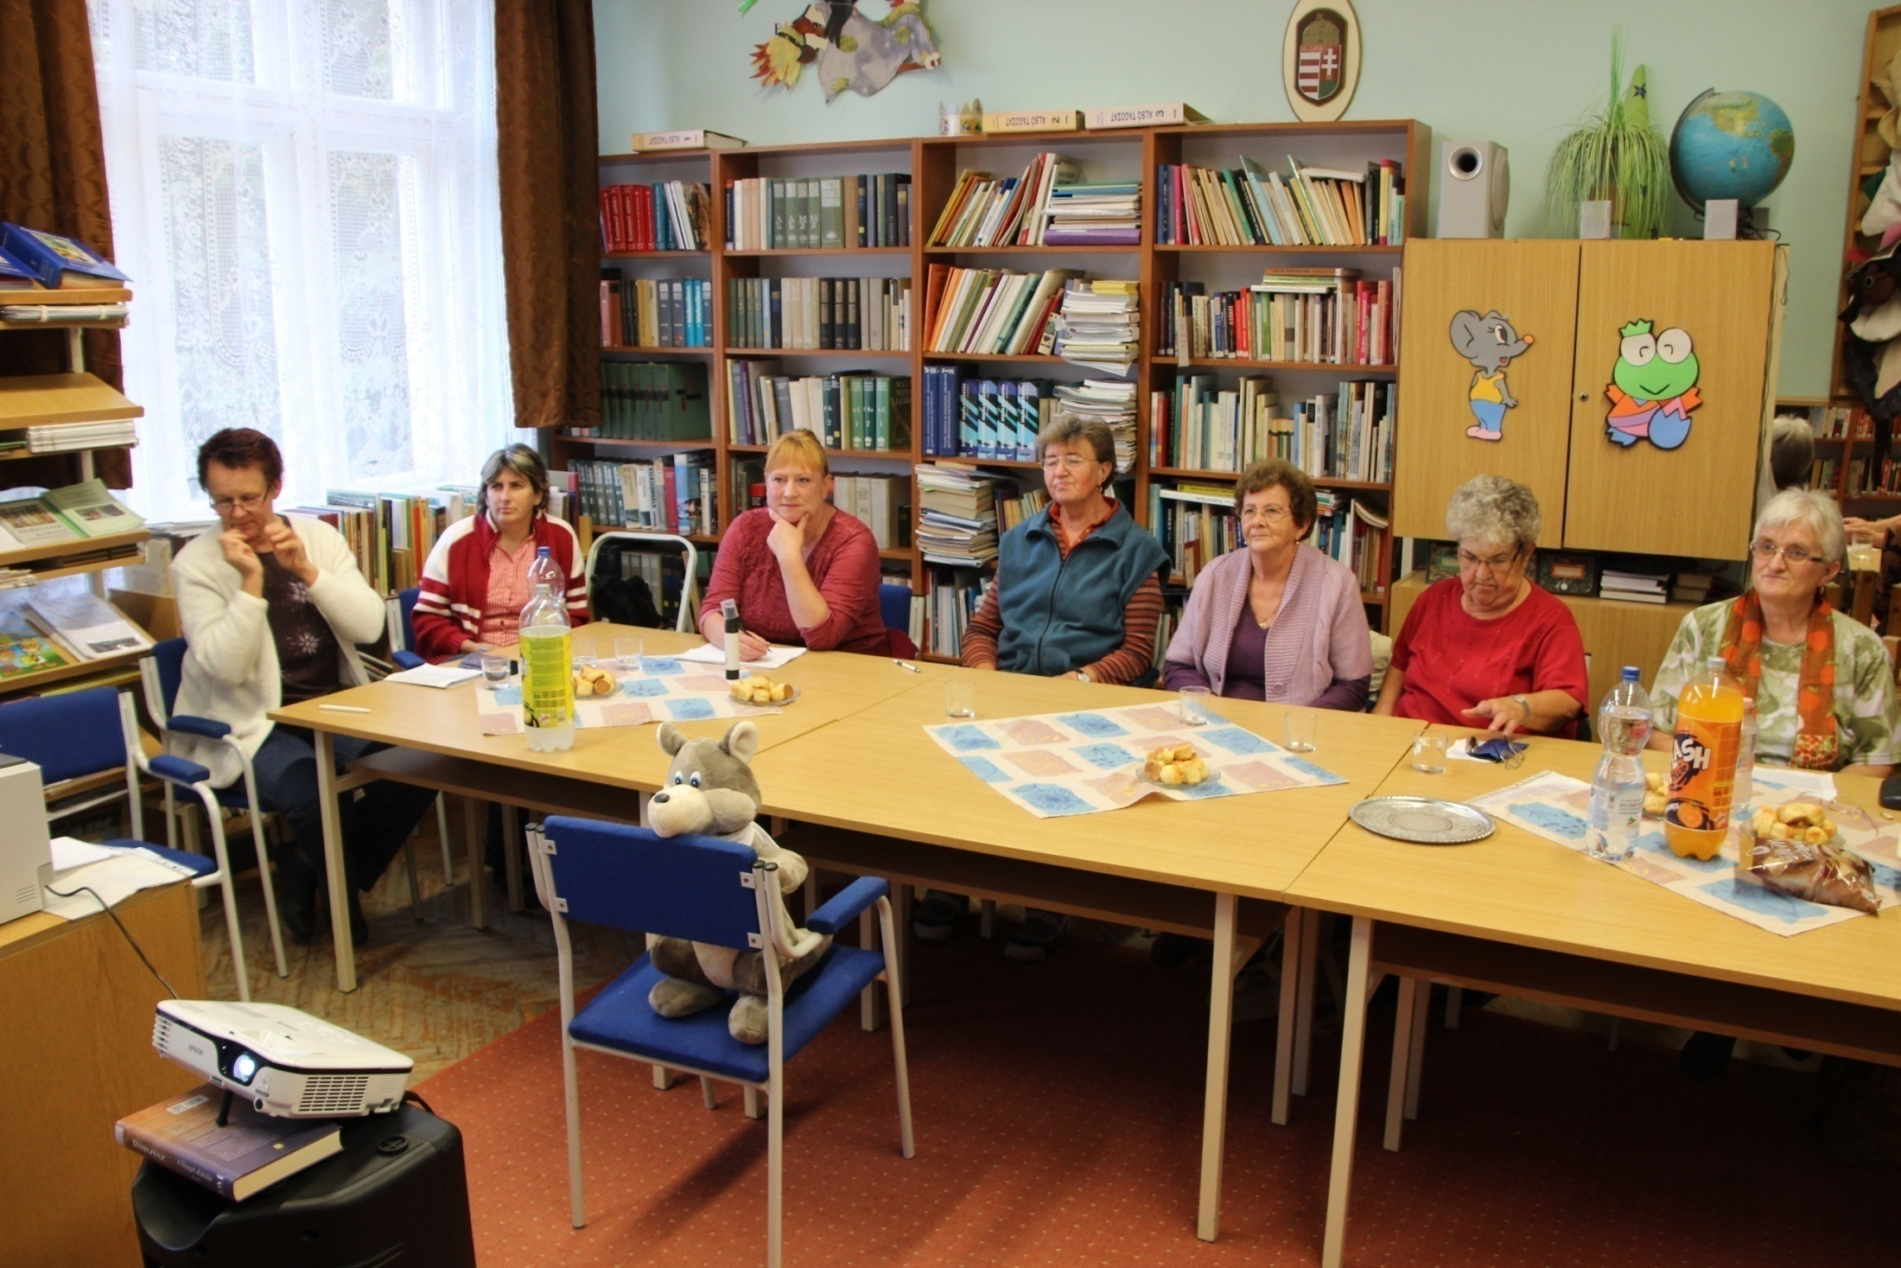

Slide 13
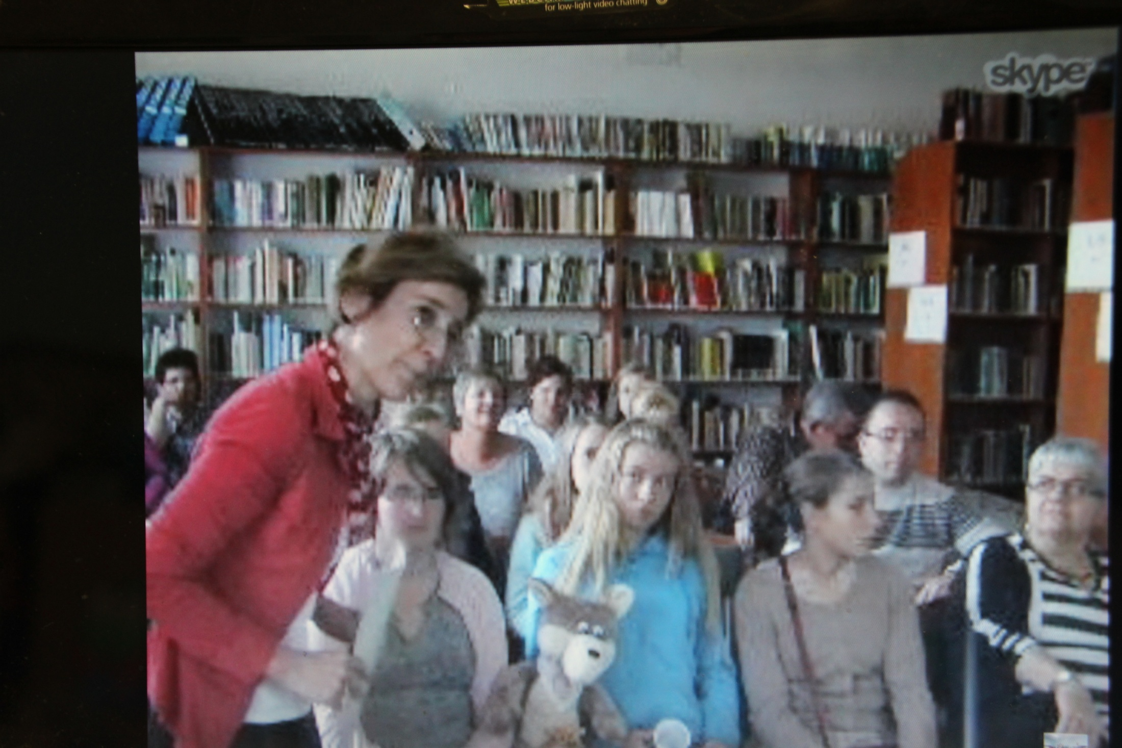

Slide 14
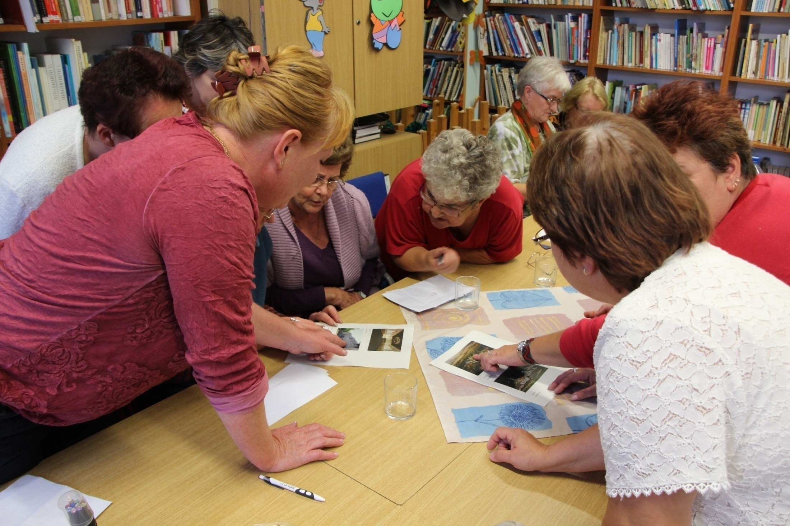

Slide 15
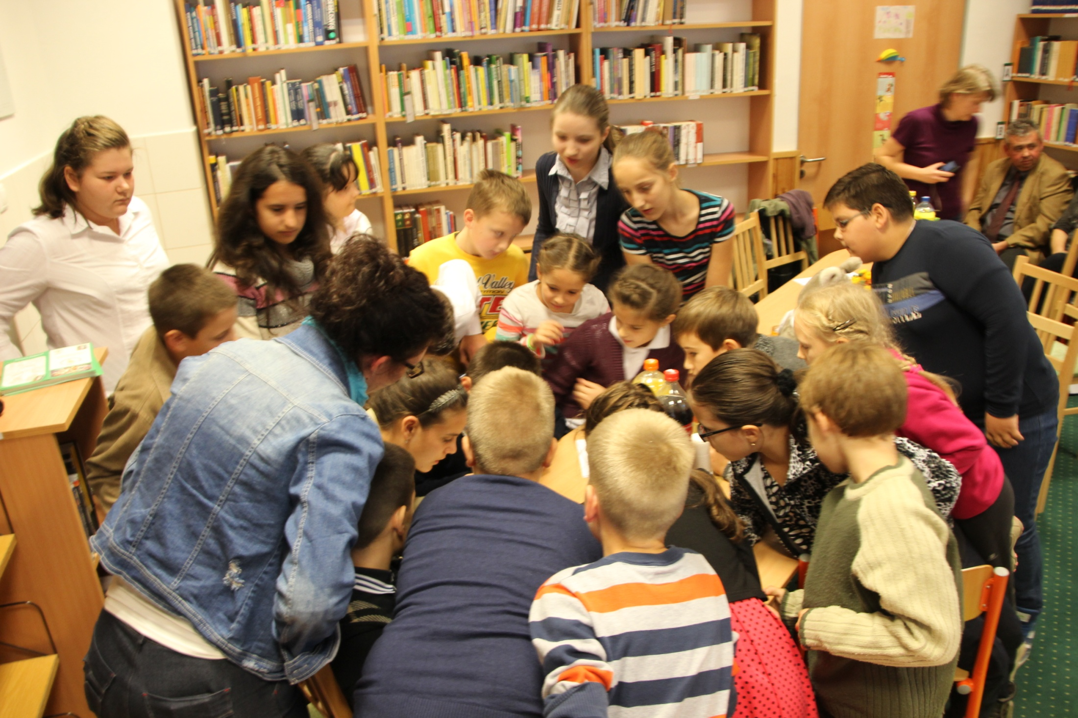

Slide 16
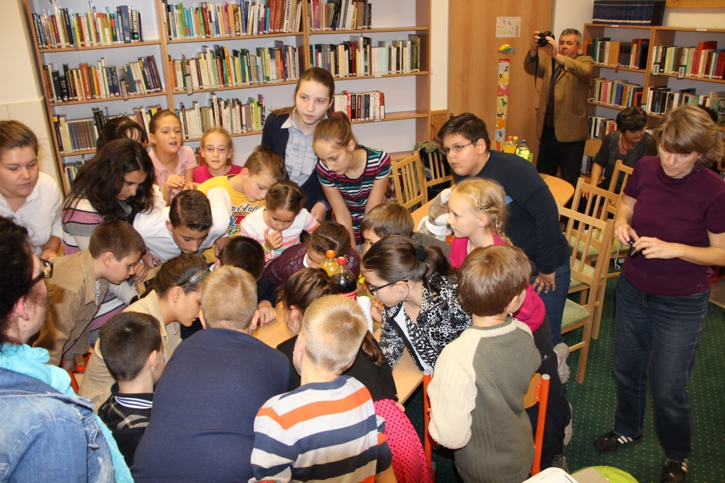

Slide 17
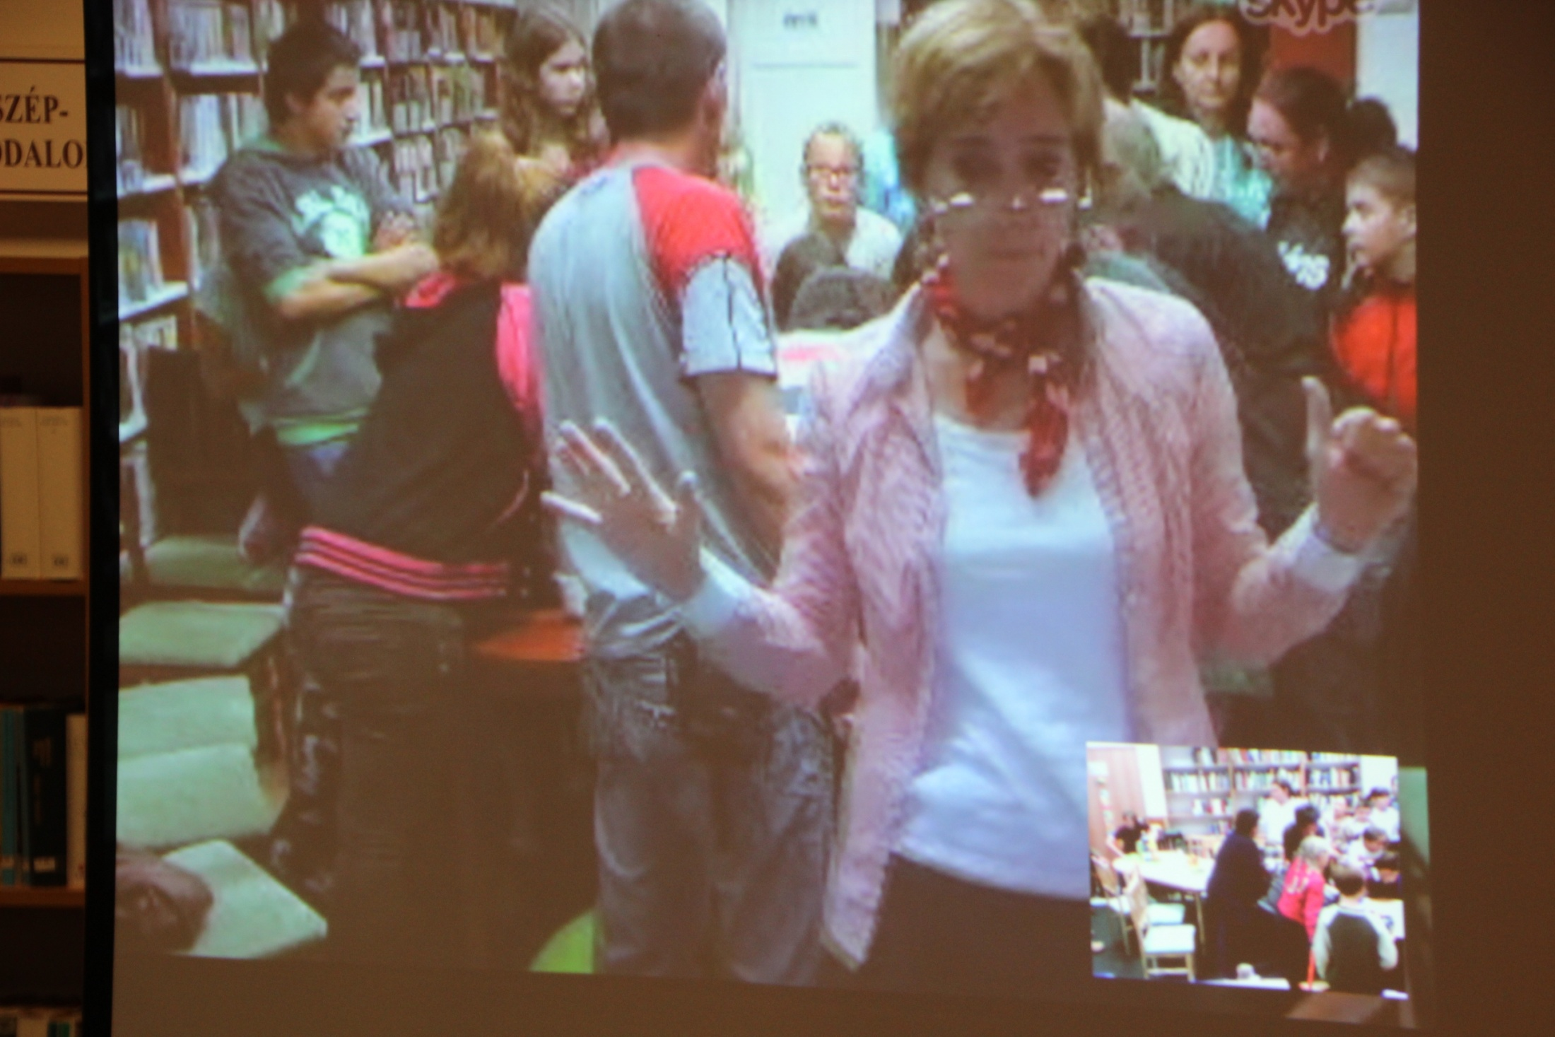

Slide 18
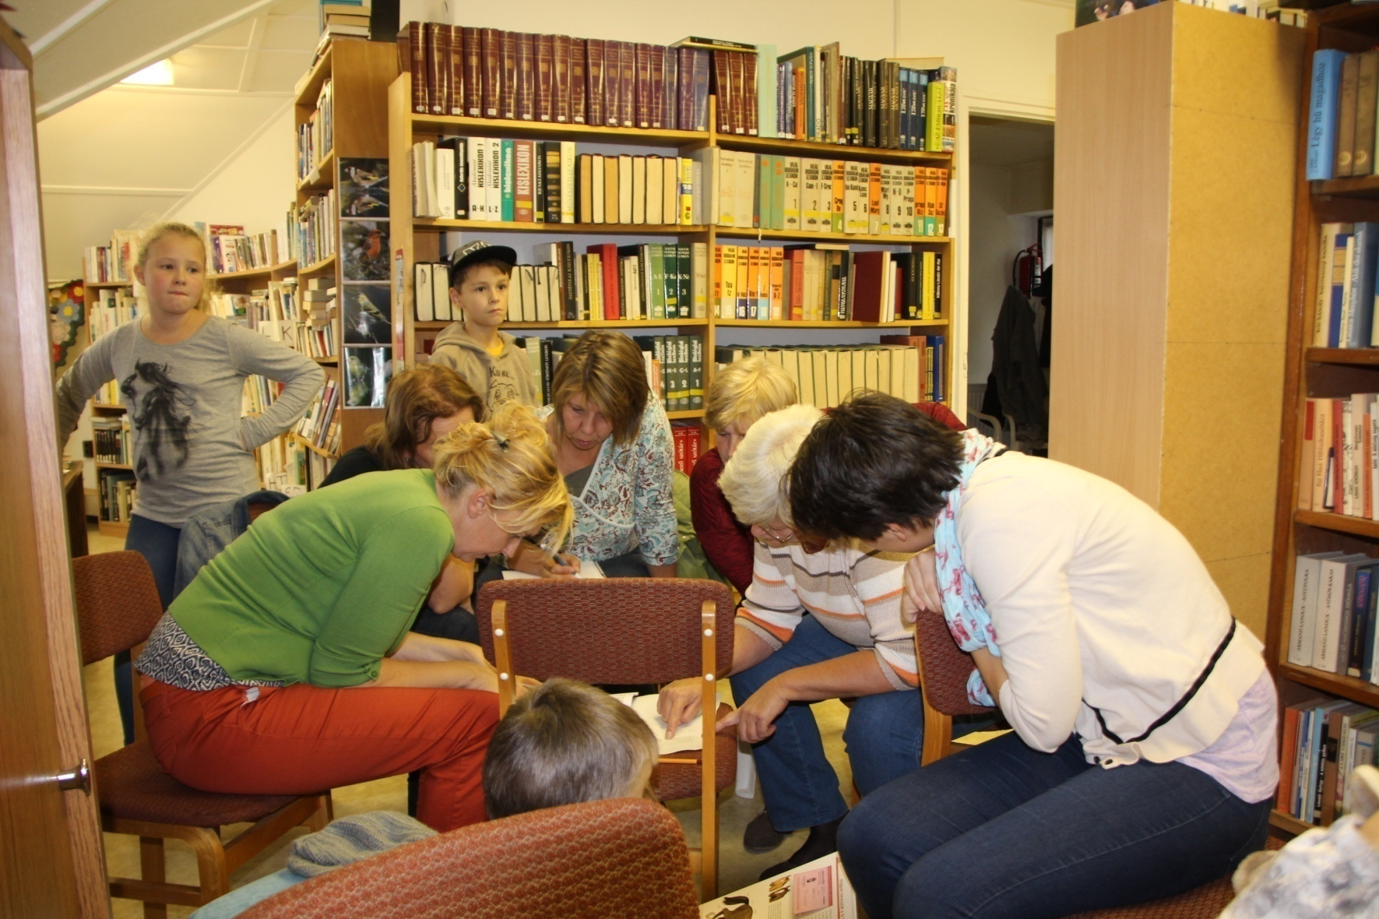

Slide 19
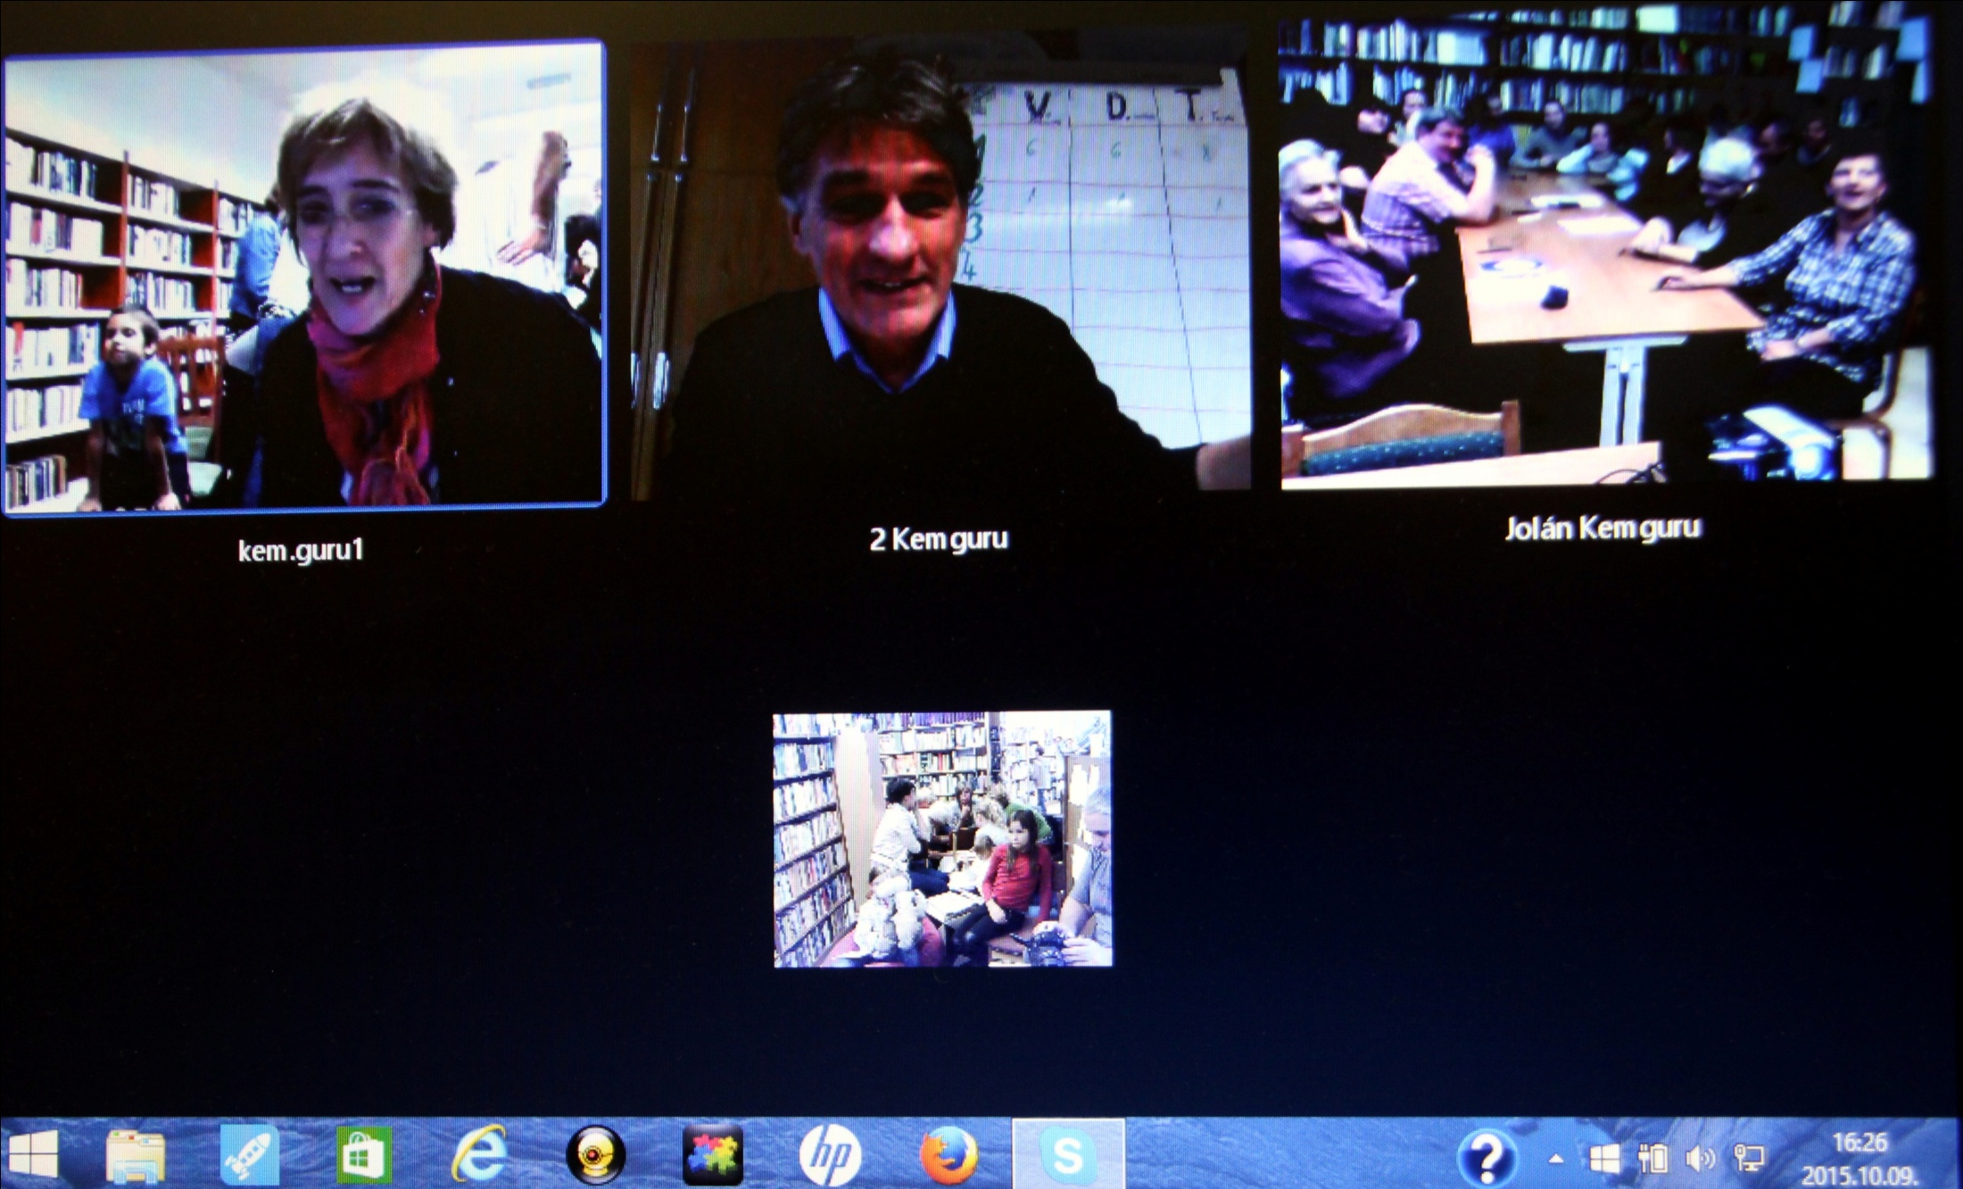

Slide 20
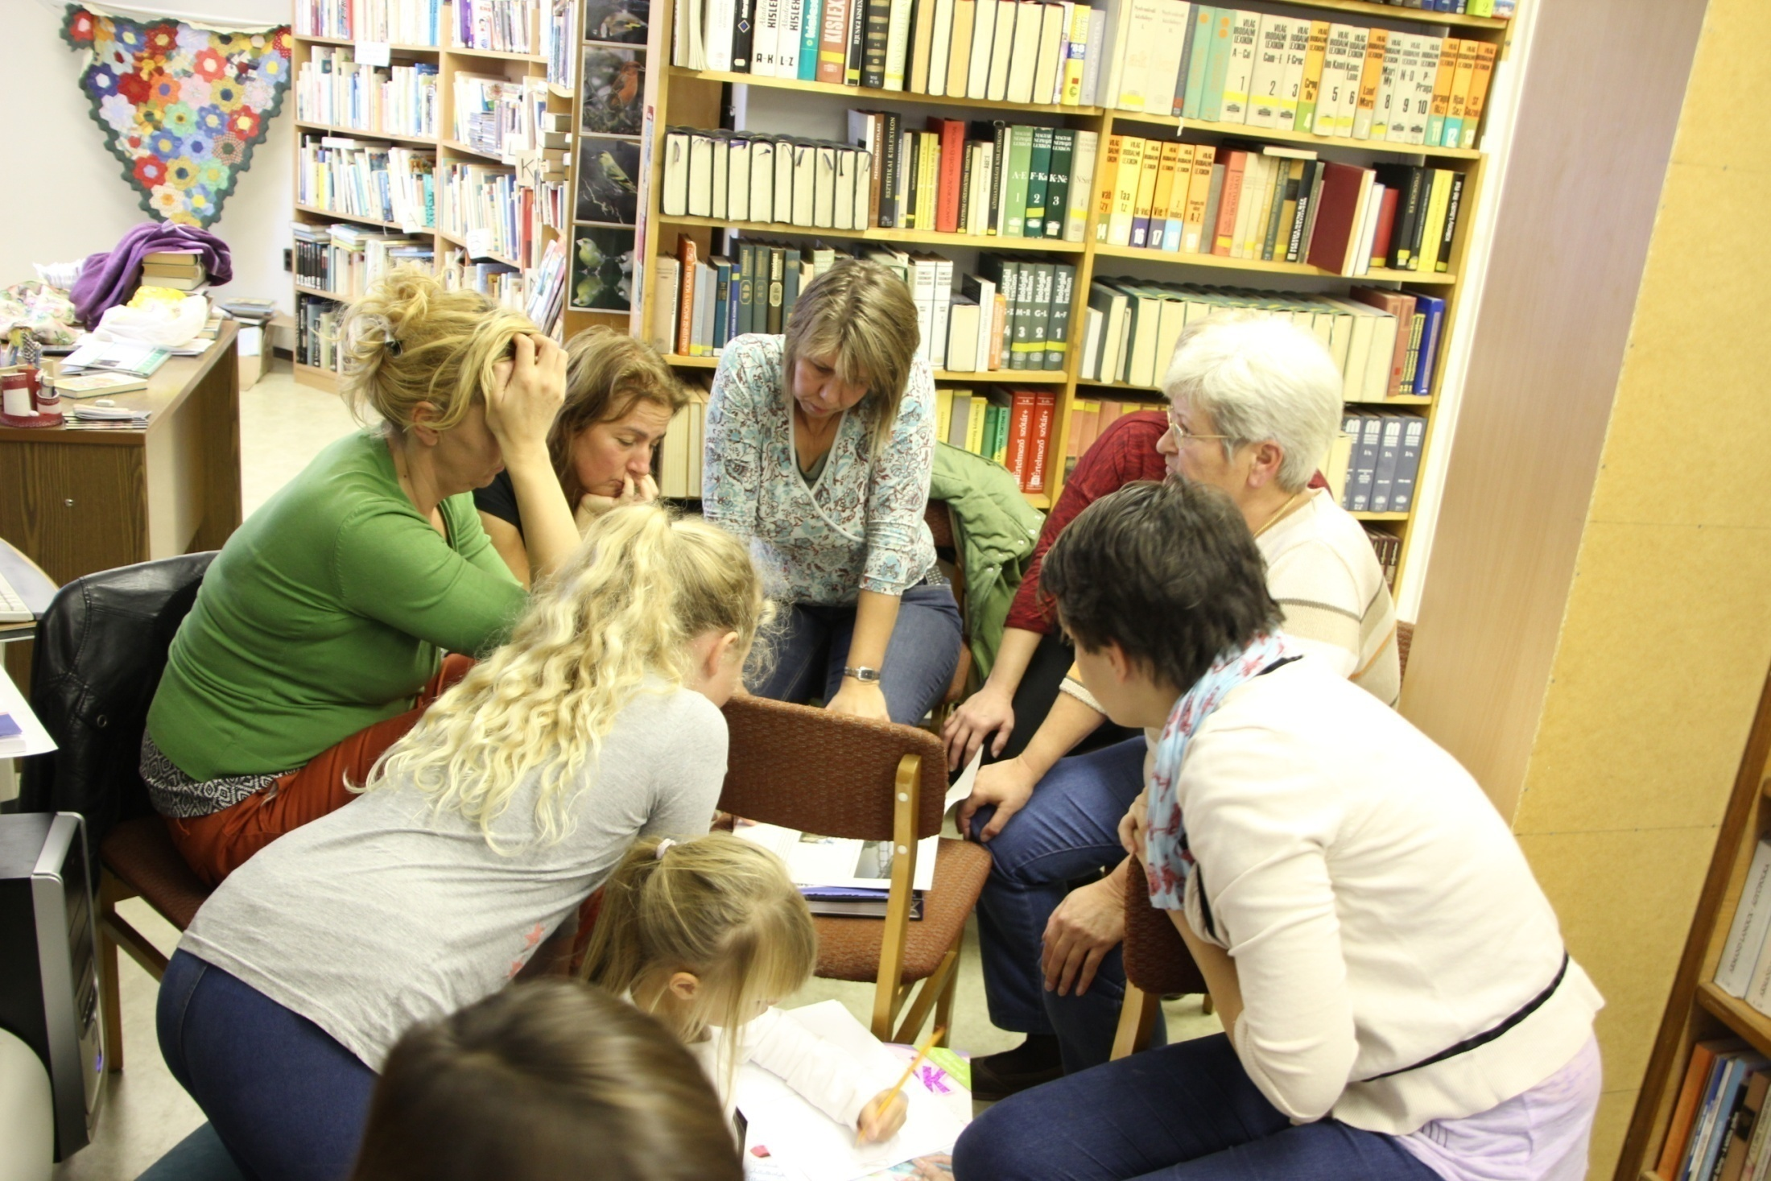

Slide 21
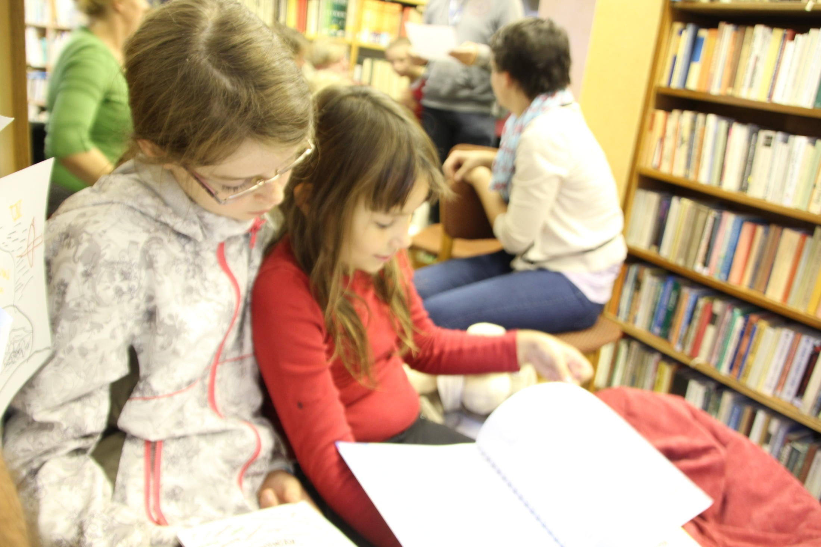

Slide 22
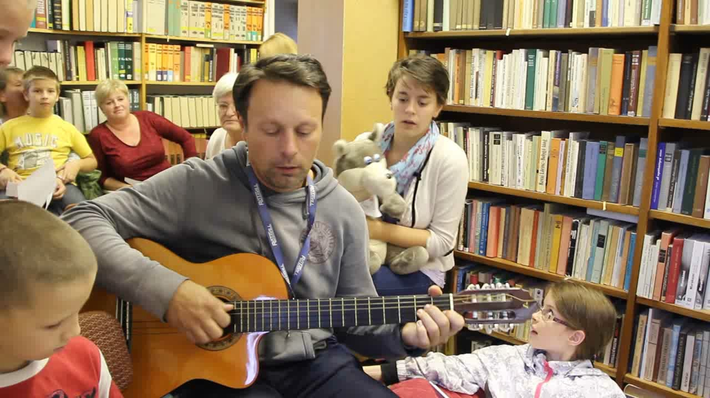

Slide 23

Köszönöm a figyelmüket!

